Slide 1


OS DOSIA – Odborový svaz pracovníků dopravy, silničního hospodářství a autoopravárenství Čech a Moravy
13. 11. 2025

Slide 2
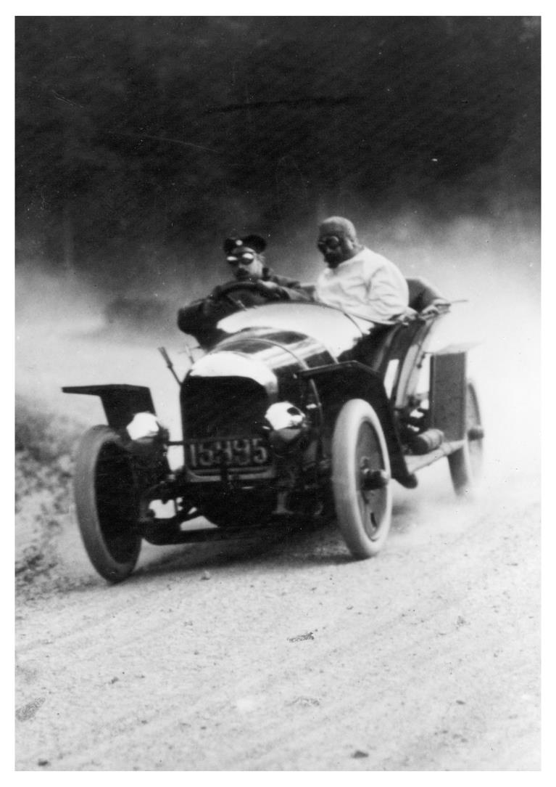

D.A.S. ve světě
1917 Défense Automobile et Sportive – první stavební kámen D.A.S. položil v Le Mans
1928 založena německá D.A.S., předtím založena D.A.S. ve Švýcarsku
Vídeň
1995 Praha – založení české pobočky

Slide 3




PILÍŘE PRÁVNÍ OCHRANY
NON-STOP linka
1.000.000 Kč
NON-STOP právní poradenství a ochrana v ČR i v celé EU a dalších státech.
Specializace a tradice
Náklady právního sporu a na složení kauce za účelem vyloučení vyšetřovací vazby.
Například: advokáti, soudní poplatky, znalecké posudky a další.
30 let zkušeností. Po celé Evropě disponujeme nezávislými specialisty.

Slide 4

Statistika – počet pojistných událostí
Notes:
20.680 PU v roce 2024 / 1% = 207 PU / průměr 82 PU / pracovní den (252 pracovních dnů)
19.612 PU v roce 2023 / 1% = 196 PU / průměr 78 PU / pracovní den (250 pracovních dnů)
17.909 tel. porad v roce 2024 / průměr 49 porad / kalendářní den
17.621 tel. porad v roce 2023 / průměr 48 porad / kalendářní den

Slide 5
Statistika – počet telefonických právních porad

Slide 6
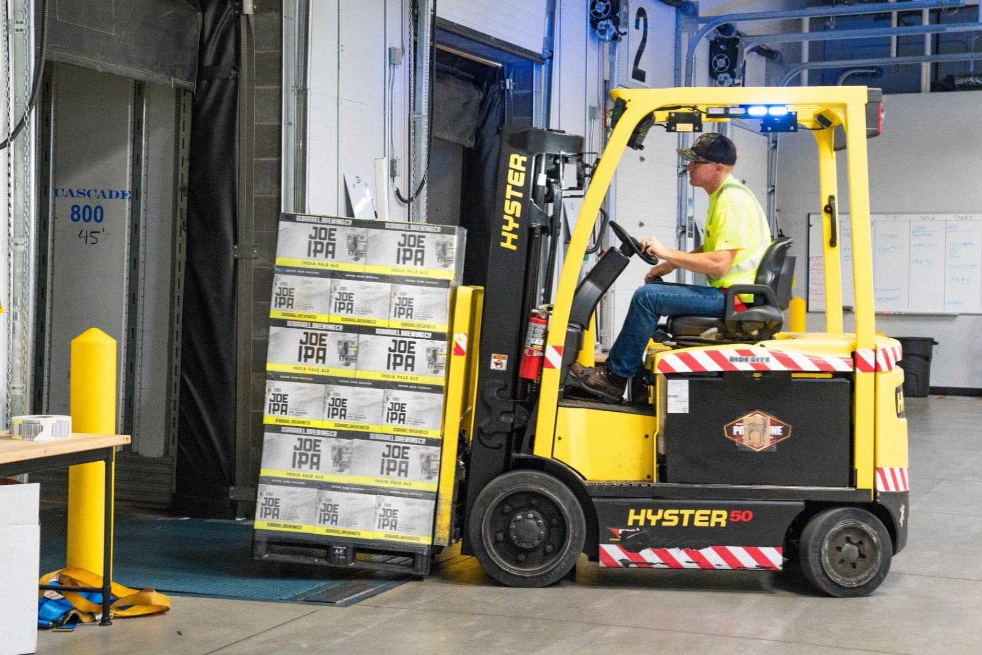
Pojistné smlouvy OS DOSIA
celkem: 847 pojistných událostí
celkem: 464 telefonických porad
rok 2024: 62 pojistných událostí
rok 2024: 56 telefonických porad
rok 2025: 54 pojistných událostí (k 05. 11.)
rok 2025: 52 telefonických porad (k 05. 11.)

Slide 7


Produkty pro OS DOSIA
Zaměstnanec
Řidič

Slide 8

Právní ochrana řidiče
Na co se právní ochrana vztahuje:
Nároky na náhradu škody/újmy (újma na zdraví při dopravní nehodě)
Trestné činy, přestupky a jiná správní řízení (obvinění ze zavinění dopravní nehody nebo ublížení na zdraví)
Komplexní pomoc v ČR i zahraničí.
Odebrání řidičského průkazu
Nároky a spory ze soukromého pojištění
Územní rozsah ČR.

Slide 9
Postup při dopravní nehodě
Poskytneme asistenci s doporučením postupu, vč. případného tlumočení s policií
Při řešení komunikujeme s advokáty i dalšími experty (např. znalecké posudky).
V případě zaviněné dopravní nehody pověříme obhajobou advokáta.
Řidič zavolá z místa nehody.
Řidič na místě zajistí důkazy pro další řízení.

Slide 10

Právní ochrana zaměstnance
Pracovněprávní nároky na náhradu škody/újmy (např. pracovní úraz)
Trestné činy, přestupky a jiná správní řízení
Komplexní pomoc v ČR i zahraničí.
Obrana zaměstnance proti nárokům zaměstnavatele (úhrada způsobené škody, dohoda o srážkách ze mzdy)
Pracovněprávní spory se zaměstnavatelem (neoprávněná výpověď, nezaplacená mzda / přesčasy / dovolená, cestovní náhrady)
Nároky a spory ze soukromého pojištění (profesní odpovědnost, svěřený majetek)
Územní rozsah ČR.

Slide 11

Výluky
Pojištění právní ochrany se nevztahuje na následující případy/situace:
události související s šikanou, diskriminací či nerovným zacházením s pojištěným v pracovněprávním vztahu;
události týkající se odpovědnosti pojištěného způsobené jeho úmyslným jednáním;
ochranu či prosazování právních zájmů pojištěného, pokud v souvislosti se škodnou událostí požil (či existuje důvodné podezření, že požil) alkohol či jiné návykové látky; to neplatí při uplatňování nároku na náhradu újmy, kterou způsobila jiná osoba pojištěnému;
sepisování, připomínkování, kontrola či schvalování smluv a jiných dokumentů a podání;
úhradu pokut a jiných sankcí uložených pojištěnému, včetně jistin složených za účelem jejich zajištění.

Slide 12
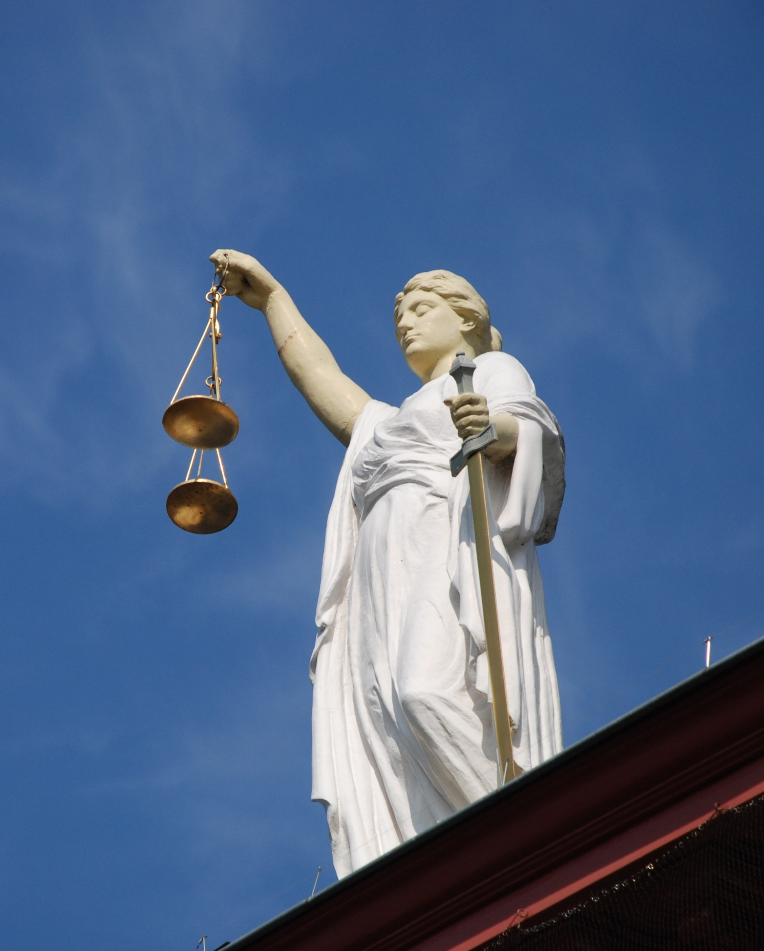
Příklady z praxe

Slide 13

Nejčastěji řešené případy
Dopravní nehoda (přestupkové řízení)
Trestní řízení (ublížení na zdraví / zranění cestujícího)
Správní řízení týkající se způsobilosti k řízení drážního vozidla
Skončení pracovního poměru (neplatnost výpovědi)
Pracovní úraz (neuznání pracovního úrazu, pojistný spor)

Slide 14
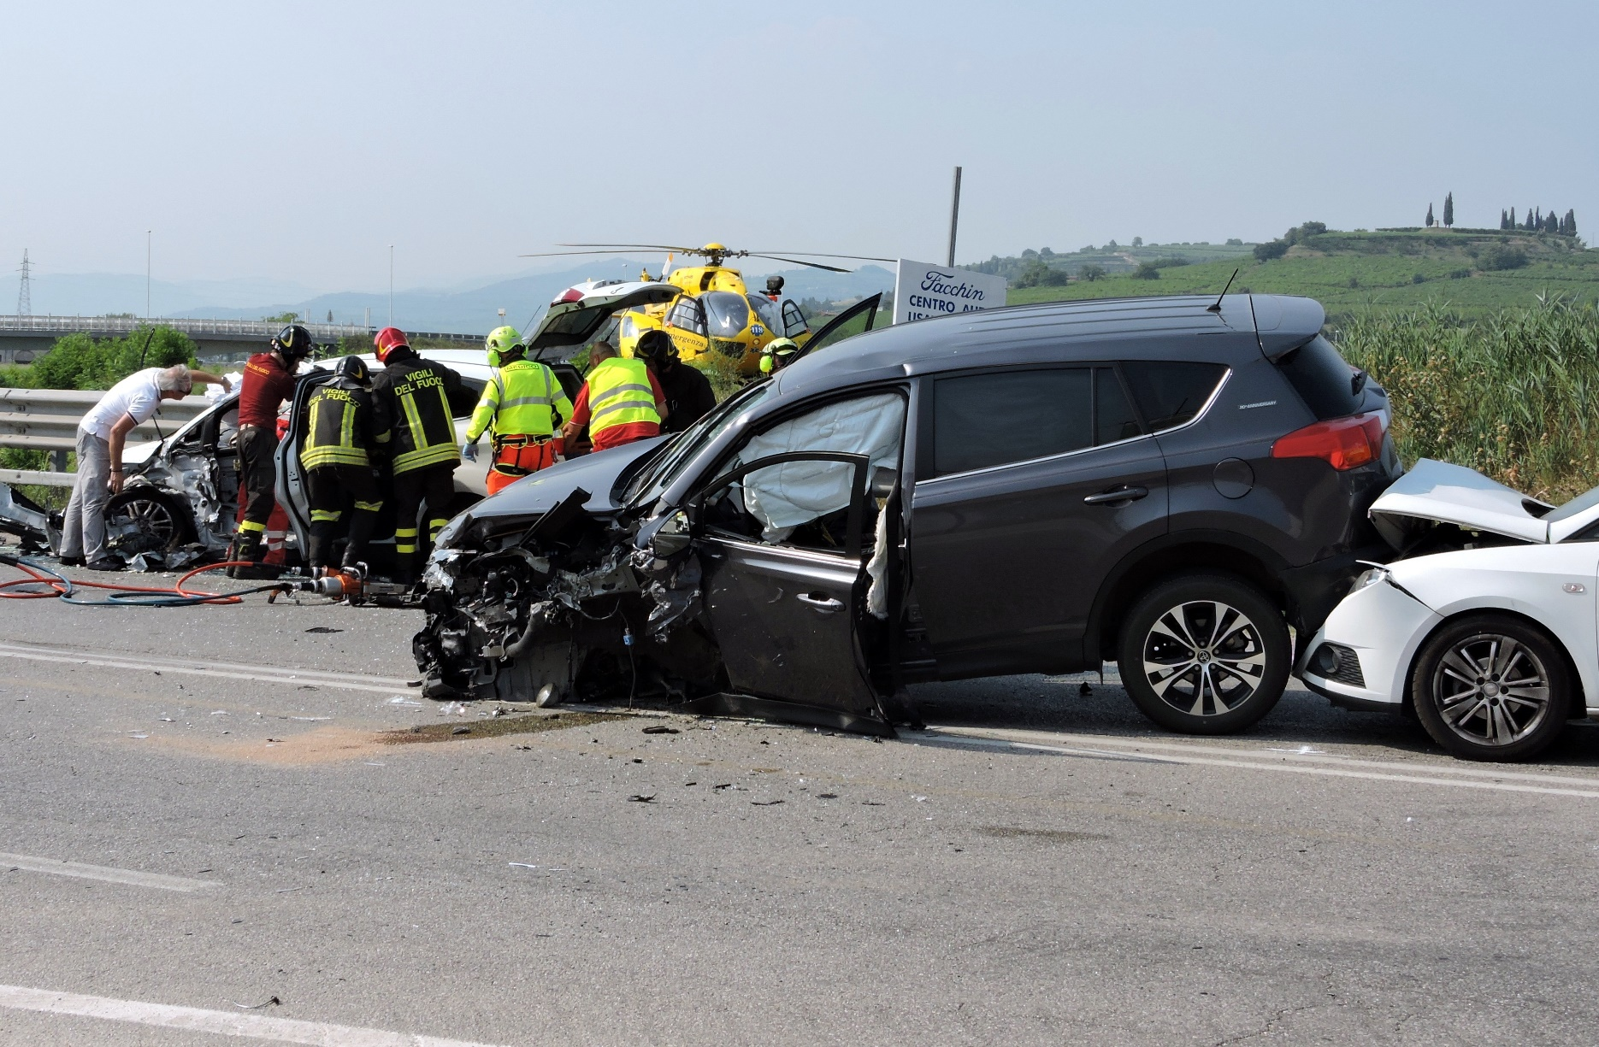
Nehoda v ČR – trestní řízení
Dopravní nehoda s úmrtím cyklisty.
Zahájeny úkony trestního řízení proti řidiči autobusu.
Zpracován znalecký posudek.
Vyhodnoceno, že cyklista vyjížděl z vedlejší silnice a nedal přednost autobusu.
Při prudkém brždění z důvodu náhlého zastavení cyklisty došlo ke zranění jedné cestující.
Proti řidiči autobusu byly zahájeny úkony trestního řízení (těžké ublížení na zdraví).
Zamítnuta stížnost a stanoveno zavinění řidiče.
Sepsána dohoda o narovnání s poškozenou, což mělo za následek zastavení trestního řízení.
Celkové náklady 48.790 Kč

Slide 15


Právní ochrana zaměstnance
Pracovní úraz
pracovní úraz řidičky tramvaje – rázy při zabrzdění se přenášely na sedačku řidiče, což vedlo k blokádě bederní páteře
pracovní úraz neuznán (dle pracovníků údržby vyhovovala tramvaj normovým hodnotám)
podána žaloba, zpracován znalecký posudek
uzavřena dohoda o narovnání
uhrazena finanční kompenzaci (náhrada za ztrátu na výdělku, bolestné a náklady spojené s léčením)
Celkové náklady 49.368 Kč
Notes:
Klientce na náhradách vyplaceno cca 50.000 Kč

Slide 16

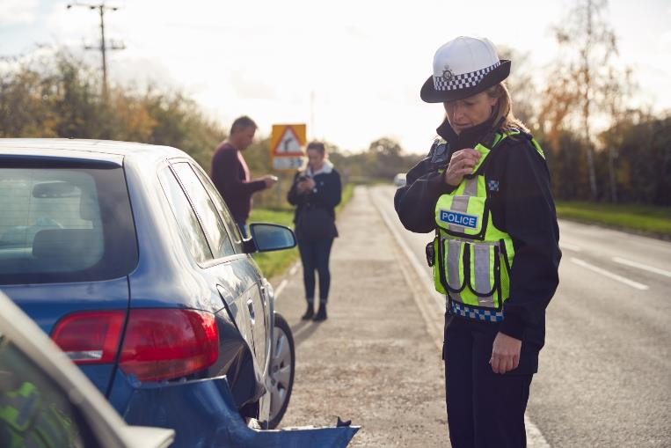
Oblasti poskytování
Ujetí z místa dopravní nehody - Německo
proti řidiči autobusu zahájeno trestní řízení (ujetí z místa nehody)
z důvodu poškození zaparkovaného vozidla
pověřen německý advokát
zasláno vyjádření vedoucí k odmítnutí závěru policie
po opakované komunikaci došlo k zastavení trestního řízení – nebylo prokázáno úmyslné jednání (tj. ujetí z místa nehody)
Náklady advokáta 19.906 Kč
Výsledek: zastavení řízení bez zápisu v RT

Slide 17



Víte, že…?
Shrnutí
Jako členové OS DOSIA máte možnost sjednání soukromých produktů a soukromých balíčků (Single, Partner, Rodina) za zvýhodněnou cenu.
Rodina
750 Kč / měsíc
9.000 Kč / rok
Single
558 Kč / měsíc
6.700 Kč / rok
Partner
600 Kč / měsíc
7.200 Kč / rok

Slide 18

Prostor pro Vaše dotazy

Slide 19
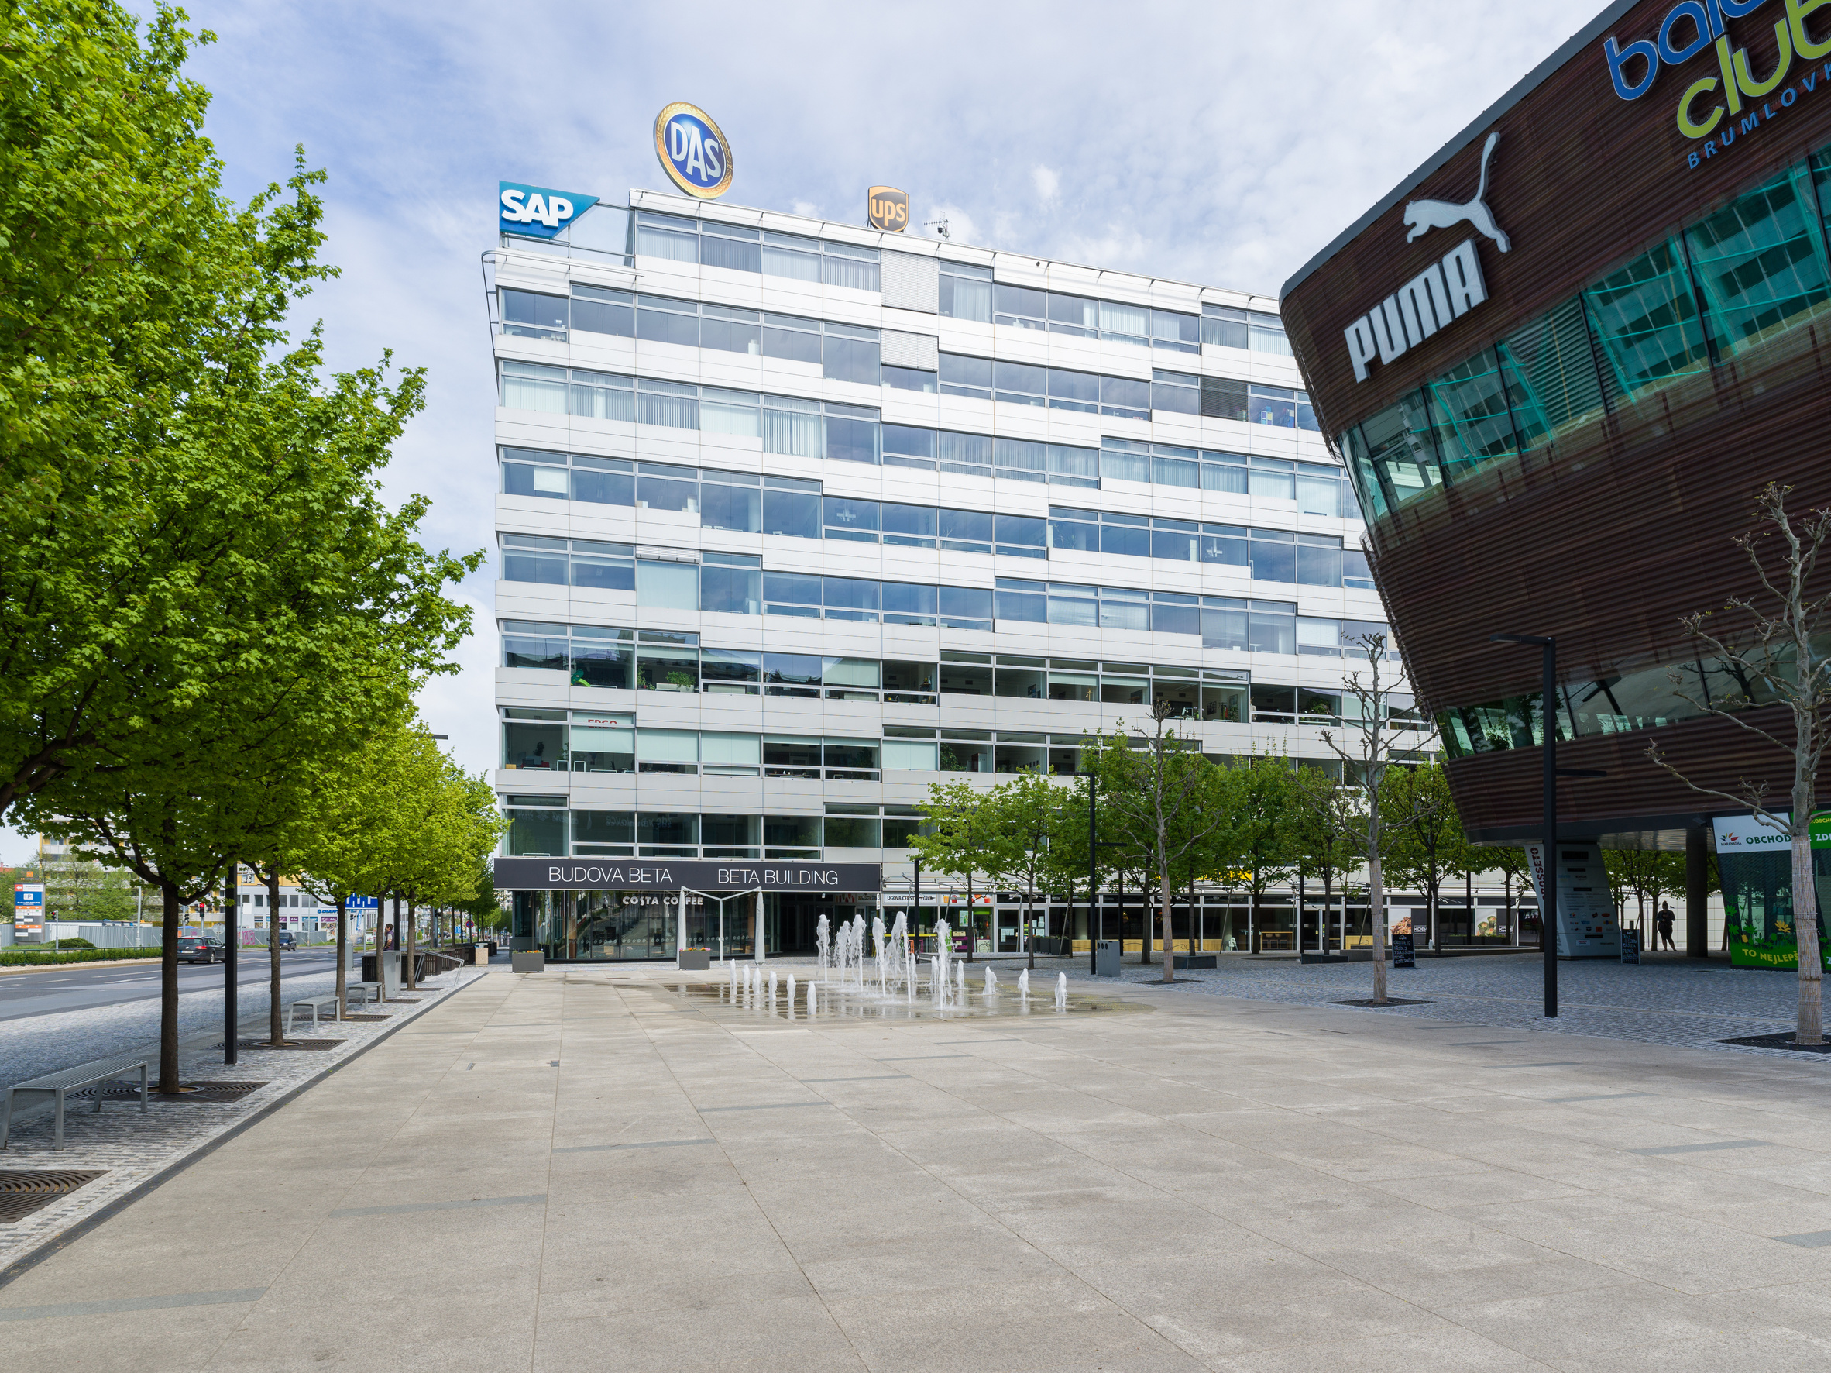
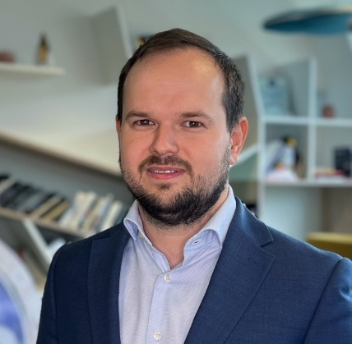
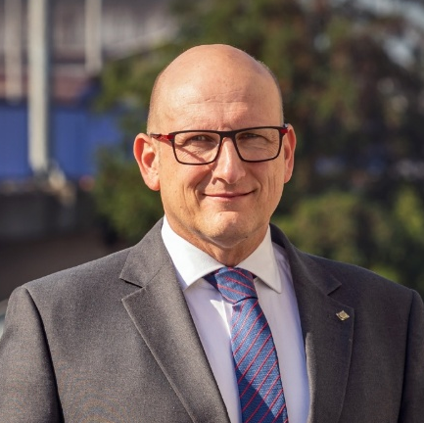


Martin Škorík
Marek Dobiáš
Zástupce obchodní ředitelky
E-mail: skorik@das.cz
Telefon: 725 740 849
Generální obchodní reprezentant
E-mail: marek.dobias@das.cz
Telefon: 777 110 220
Brumlovka, budova Beta
Vyskočilova 1481/4
140 00 Praha 4 – Michle
267 990 777
www.das.cz
info@das.cz

